Slide 1
김규희 포트폴리오

Slide 2
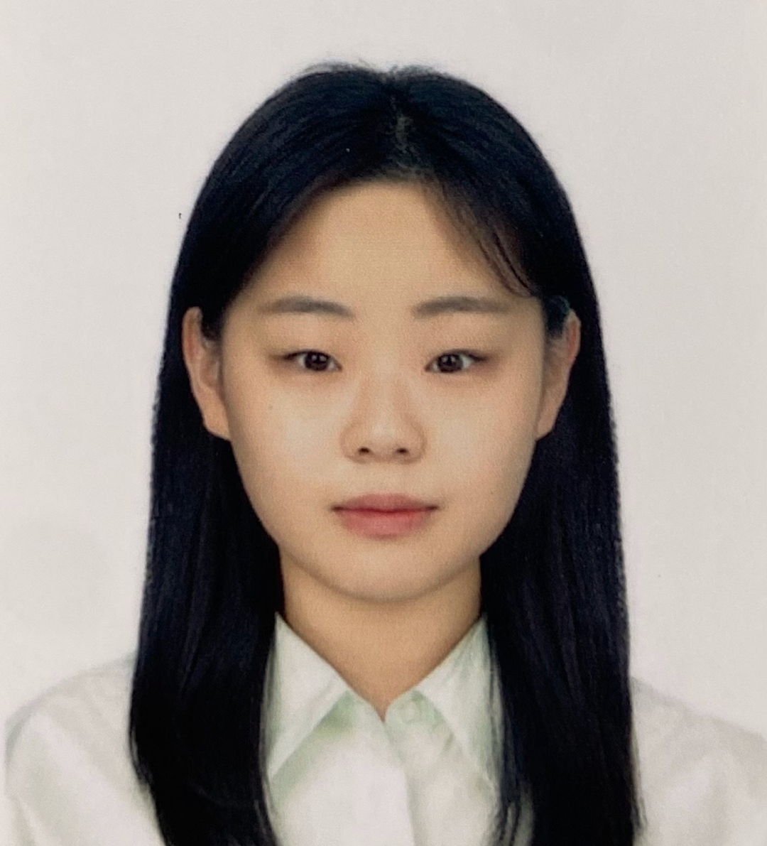


김규희 Kim Gyuhui (2001.08.20)
📧 ehtlfk2@naver.com
📞 010-7153-0445
학력
한국공학대학교 게임공학과 입학 (2020.02)
한국공학대학교 게임공학과 졸업예정 (2025.02)
Language
Tool
Archive
C, C++
Java, Python
Visual Studio
Unreal Engine
Android Studio
9yu22 (github.com)
Gyuhui (notion.so)

Slide 3
🍀 이수 과목 🍀
C프로그래밍, STL, 자료구조, 알고리즘, 데이터베이스(SQL), 게임소프트웨어공학(GIT), 머신러닝
스크립트언어, 셰이더프로그래밍, 컴퓨터그래픽스, 스마트폰게임프로그래밍, 게임엔진(Unreal)
게임기획, 3D모델링, 3D애니메이션, 게임사운드
선형대수학, 이산수학, 게임수학 , 전산학개론, 네트워크 기초, 운영체제

Slide 4
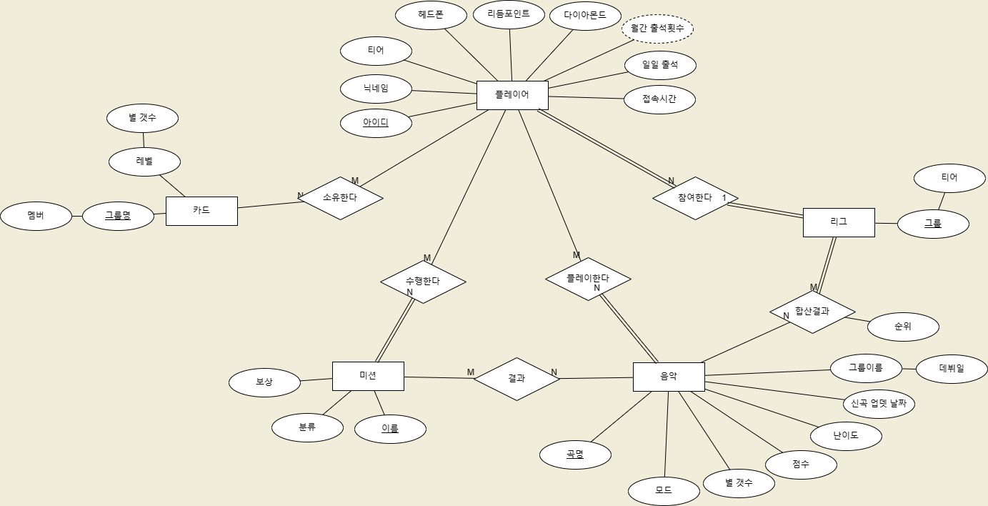
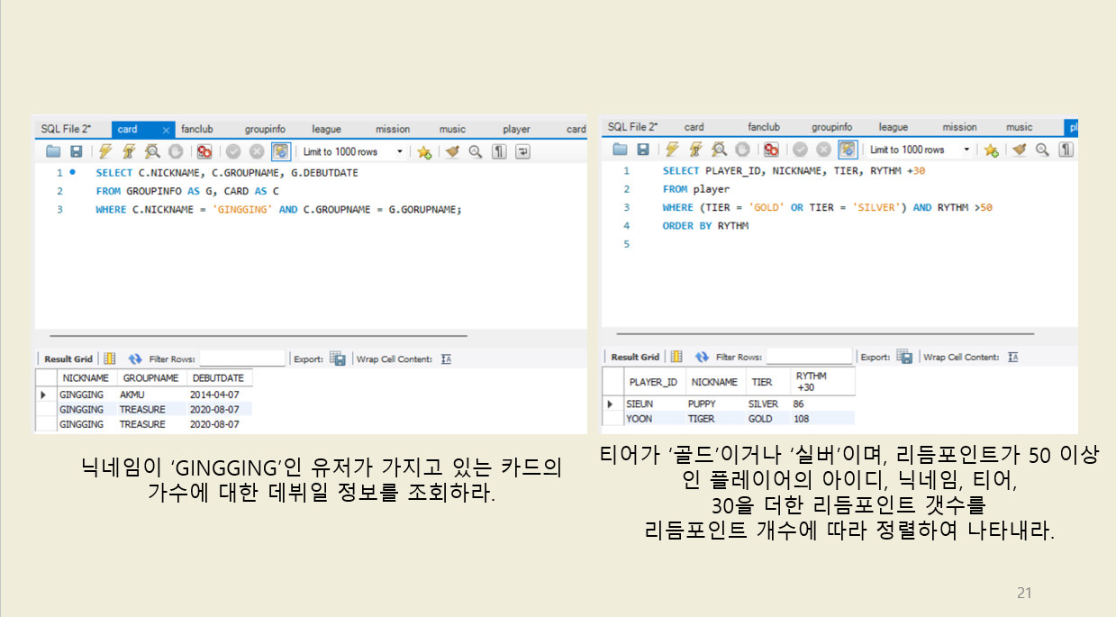
SuperStar YG DataBase (mySQL)
개발 목표: 모바일 리듬게임 ‘SUPERSTAR YG’를 분석하여 작성한 요구사항을 기반으로 데이터베이스를 설계
이를 통해 ER모델과 관계형 모델을 작성하였으며, SQL을 이용해 데이터베이스를 구현하여 초기
분석 및 설계와 일치하도록 구성하였다.
개발 환경: MySQL
Notion: https://9222.notion.site/DB-SUPERSTAR-YG
제작 기간: 1개월 (2023.11~2023.12)
제작 인원: 1명
요구사항 분석서
ER모델과 관계형모델
릴레이션과 데이터생성
SQL
▲ 요구사항을 기반으로 작성한 ER모델
▲ 만든 데이터를 기반으로 사용한 SQL

Slide 5
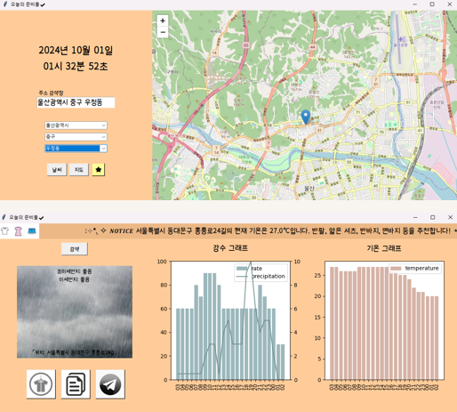
오늘의 준비물(Python, Open API)
프로그램 소개: 날씨와 온도에 따라 코디추천 정보를 제공하는 서비스
위치를 검색하면 강수량, 날씨, 미세먼지 농도를 알려주고 기온별 옷차림 정보를 제공한다.
Youtube: https://youtu.be/PoNNdiYNlRo?si=mPPX5_UCCLvP7RfP
사용 언어: Python
개발 환경: Visual Studio Code
Git repo: https://github.com/Daeun-Oh/Supplies-of-Today.git
제작 기간: 1개월 (2023.05~2023.06)
제작 인원: 2명
UI, 버튼, 시간, 검색
구글 맵 연동(위치 받아서 지도 띄우기)
온도 별 옷차림 정보
텔레그램 연동, 키워드별 메시지

Slide 6
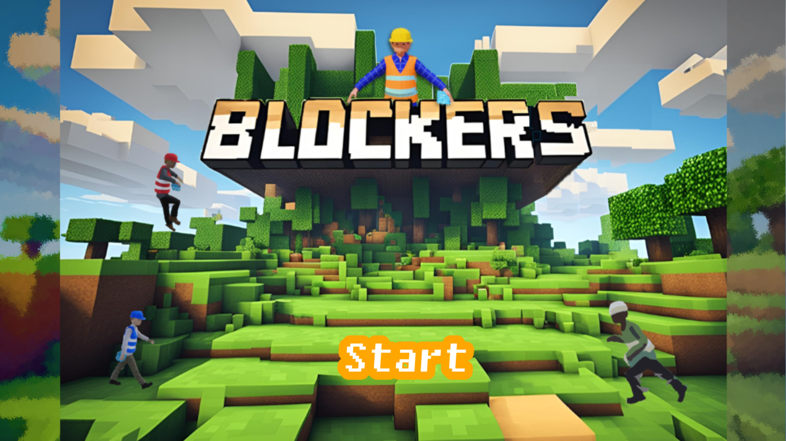
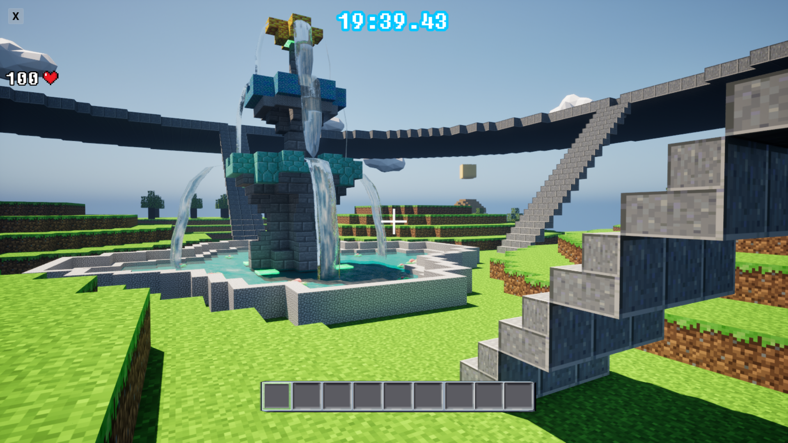
Blockers (UE 5.3)
장르: 건축 액션 FPS (4 Player, free for all)
게임 설명: 블록을 설치하고 파괴하면서, 상대의 포탈을 파괴하고 자신의 포탈을 지키는 게임
재화를 획득하여 상점에서 블록과 무기 등을 구매할 수 있다. 블록으로 길을 만들어 상대 플레이어 섬으로 이동해 상대 포탈을 파괴할 수 있다. 포탈이 존재하는 하는 동안 죽어도 다시 살아날 수
있으며, 포탈이 파괴되면 더 이상 다시 살아날 수 없다.
게임 영상: https://youtu.be/tNU-Lykastg
사용 언어: C++
개발 환경: Visual Studio 2022, Unreal Engine 5.3, Github
Git Repo: https://github.com/9yu22/Blockers
제작 기간: 9개월 (2023.11 ~ 2024.07)
제작 인원: 3명 (클라이언트 2, 서버 1)
역할: 클라이언트
인벤토리 (Add, Drop, Stack, Grab)
UI, 레벨 제작 (어셋 제작, 블럭 배치)
총 공격, HP system, Portal 기능

Slide 7
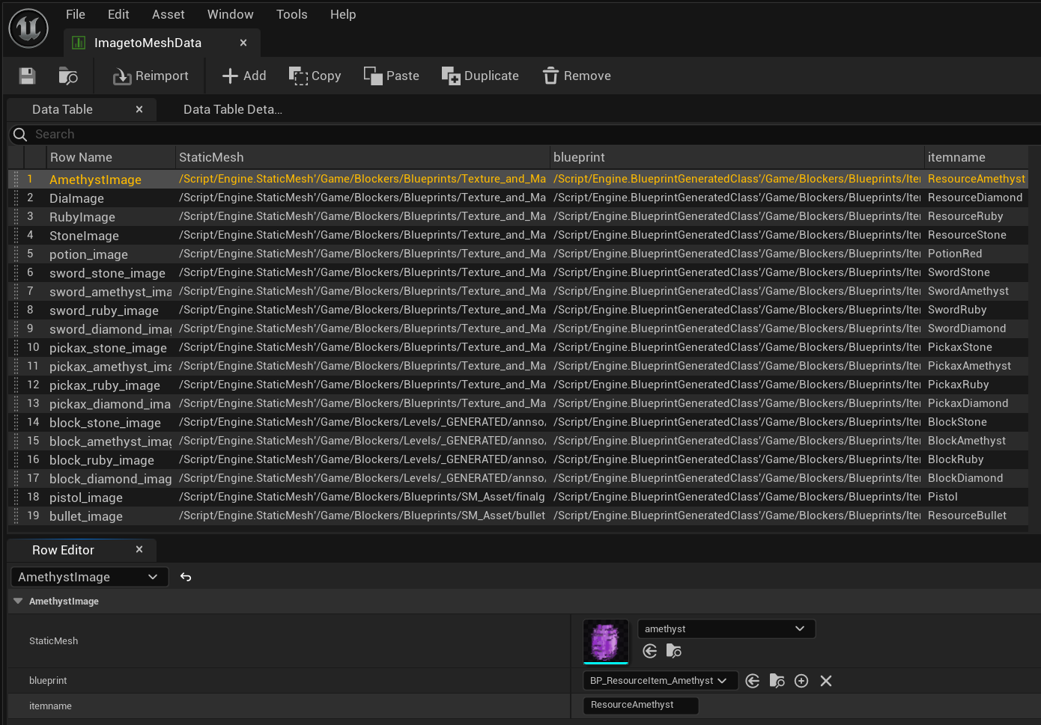
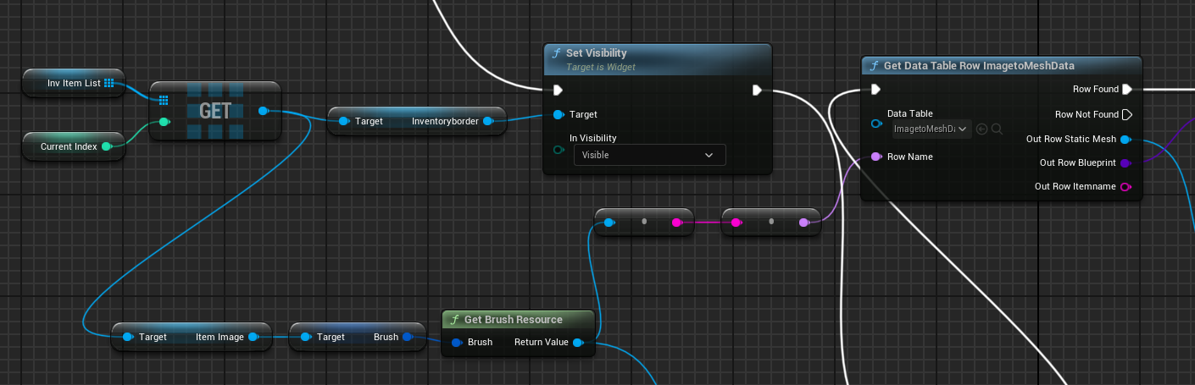
구현하기 어려웠던 부분
완전자동 인벤토리 시스템은 UI블루프린트로 만든 inventory_slot 9개로 구성하였다. Slot은 이미지, 개수,
selected border로 구성하였다. 각각의 slot들로 구성되어있는 인벤토리와 캐릭터 간의 상호작용 과정에서
slot의 selected border가 visible된 아이템을 캐릭터의 손에 쥐도록 하는 부분이 어려웠다.
해결 방법
아이템 이미지로 구분한 데이터베이스를 만들어, 캐릭터 손에 달기 위해 사용될 아이템 블루프린트를 넣었다.
인벤토리에선 선택된 slot의 아이템이미지를 데이터베이스에서 검색하여 아이템을 찾았고, 연결된 블루프린트를
캐릭터 손에 있던 socket에 적용하였다.
Inventory_slot
Image
Num
Selected border
X 9 = Inventory
만든 데이터베이스와 블루프린트 적용과정

Slide 8
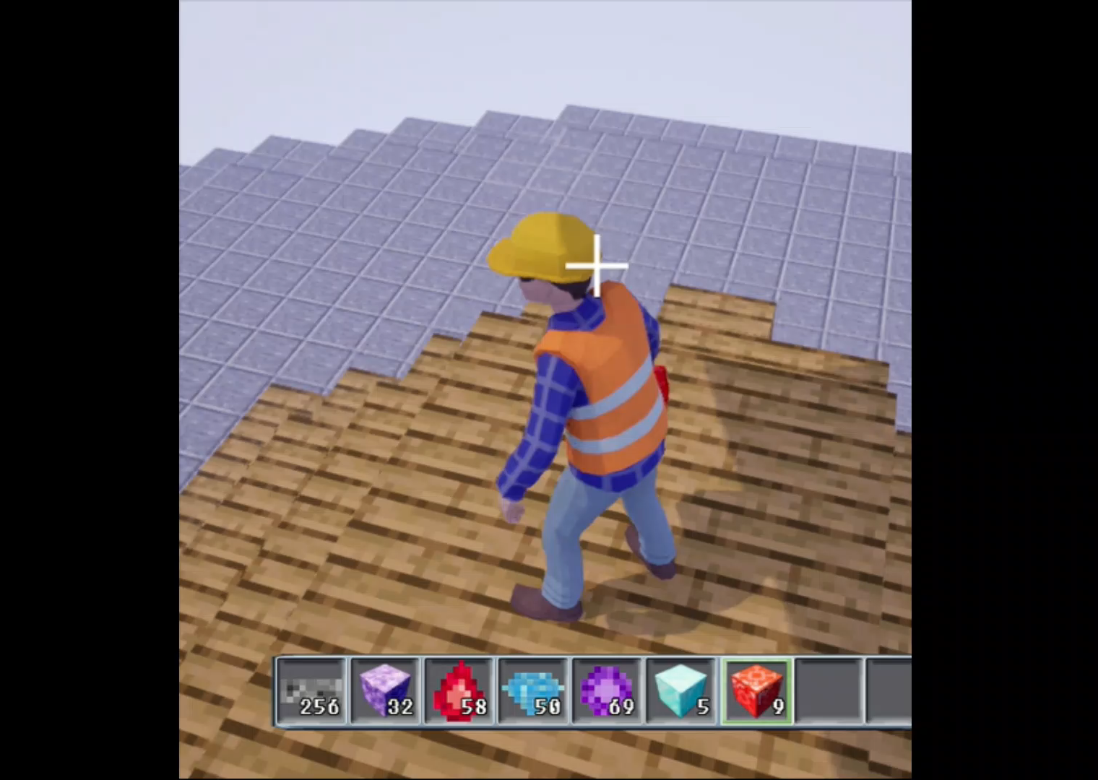
플레이어 리스폰 효과: 캐릭터 모양으로 블록 쌓기
플레이어가 적의 공격을 받아 HP가 0이 되면, 시작 위치에서 리스폰된다. 이때, 게임의 컨셉에 맞춰 캐릭터의
리스폰 효과를 블록이 쌓이는 연출로 구현하였다. 블록이 모두 쌓이면, 캐릭터는 본래의 모습으로 복원된다.

Slide 9
Niagara System
cube가 캐릭터 모양에 맞춰 일렬로 정렬되도록 Skeletal Mesh Location을 설정하였다.
cube가 정확하게 정렬되도록 particle position을 계산하여 겹쳐지는 부분을 최소화하였다.
Round(Particles.Position/User.GridSize))*User.GridSize
캐릭터 Texuture를 UV매핑할 때 발생하는 Z-Fighting문제를 최소화하기 위한 방안을 적용하여,
중첩된 면의 간격을 최적화하였다.
round(Particles.SkeletalMeshLocation.SampledUV.x/User.TextureGridSize)*User.TextureGridSize
*GridSize: 블럭파티클 1개 크기 조정
*TexutreGridSize: 텍스처 크기 조정
Character BluePrint
Timeline을 사용하여 mesh 매터리얼에 값을 적용하고, 이를 이용하여 bounding box 동작을 구현하였다. 이를 통해 mesh와 voxel이 전환되어, mesh가 사라지는 위치에 voxel이 나타나도록 하였다. 또한, Tick을 활용하여 매 순간bounding box를 계산함으로써 일정 경계선(z값) 위에서 효과가 보이지 않는 문제를 해결하였다.
캐릭터 접속 시 서버에서 받아온 플레이어 정보를 바탕으로 각각의 매터리얼을 입혔다.

Slide 10
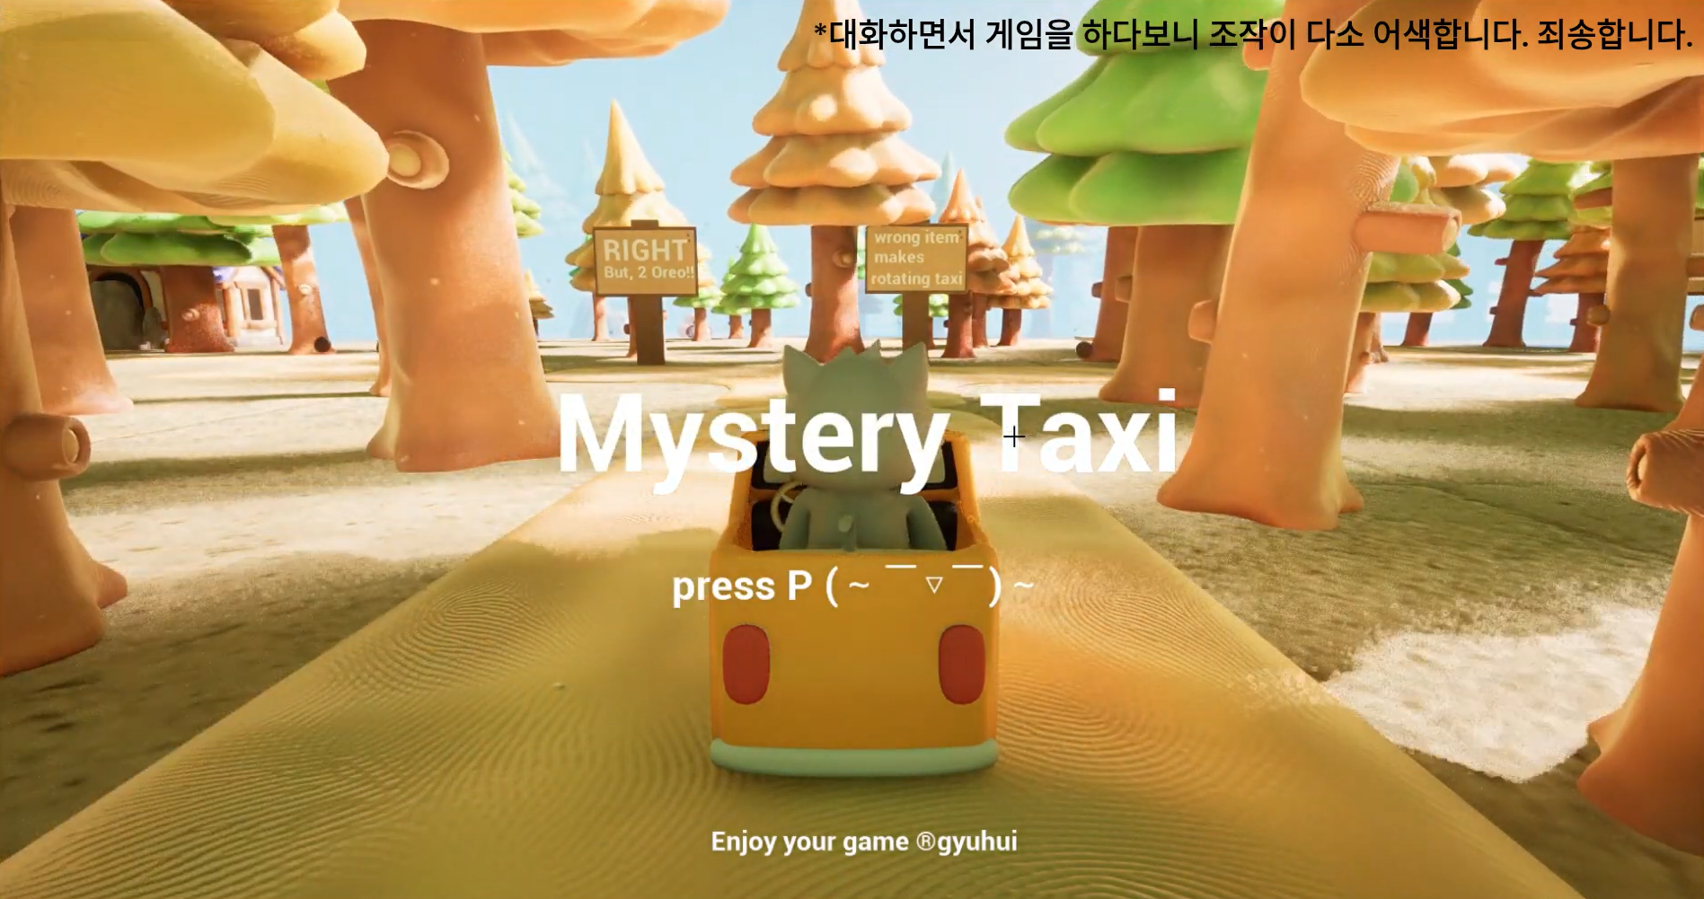
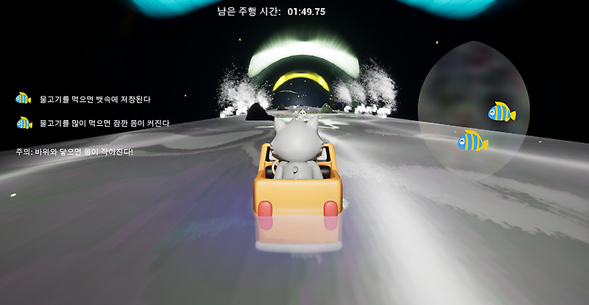
Mystery Taxi (UE 5.3)
장르: 어드벤처 퍼즐 게임
게임 설명: 택시의 발길이 닿은 곳은 토끼마을. 토끼마을에 입장하면 미션을 수행해야 한다!
오늘의 미션은 토끼의 잃어버린 물건을 찾아주는것. 마을을 돌아다니며 물건을 찾아보자
게임 영상: https://youtu.be/TvWtfmkZi_0?si=uIRatm-IZvqnK_W1
개발 환경: Unreal Engine 5.3, Github
Git repo: https://github.com/9yu22/UnrealProject.git
제작 기간: 2개월(2024.04 ~ 2024.06)
제작 인원: 1명
캐릭터 이동시 가속도/마찰력 적용
점프 발판
포탈 이펙트
화면 캡처 모드 지원
NPC와의 대화
물 위에서 저절로 앞으로 이동
UI 애니메이션

Slide 11
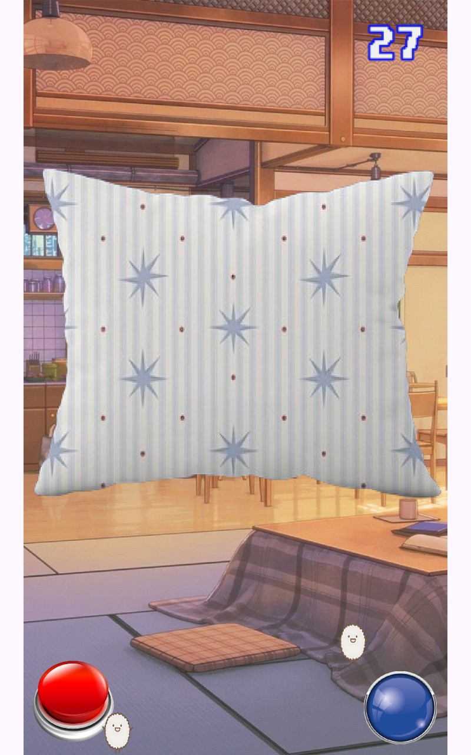
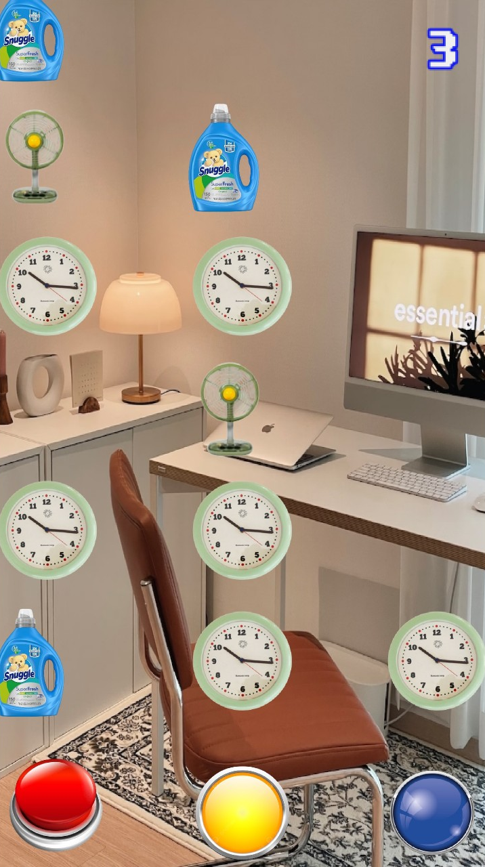
Cleantopya (Java, Android)
장르: 모바일형 아케이드 게임
게임 설명: 청소는 스피드만이 살길! 빠른 청소실력을 가진 청소알바생의 하루를 살아보자!
각 스테이지에서 소요된 시간을 합산하여 최종 점수가 부여된다.
Stage1: 붙어있는 먼지를 제거하기 위해 빠르게 버튼을 번갈아가며 누른다.
Stage2: 화면에 나타나는 아이템의 위치에 해당하는 버튼을 눌러 청소한다.
게임 영상: https://youtu.be/2W0XyY7yG9Q
사용 언어: Java
개발 환경: Android Studio, Github
Git repo: https://github.com/9yu22/spgp_cleantopya
제작 기간: 2개월(2024.04 ~ 2024.06)
제작 인원: 1명
버튼, 시간측정, 점수판
VideoView, Scene전환, Activity전환
애니메이션, 화면 흔들림
언어지원, Toast

